Slide 1
Funções trigonométricas

Slide 2
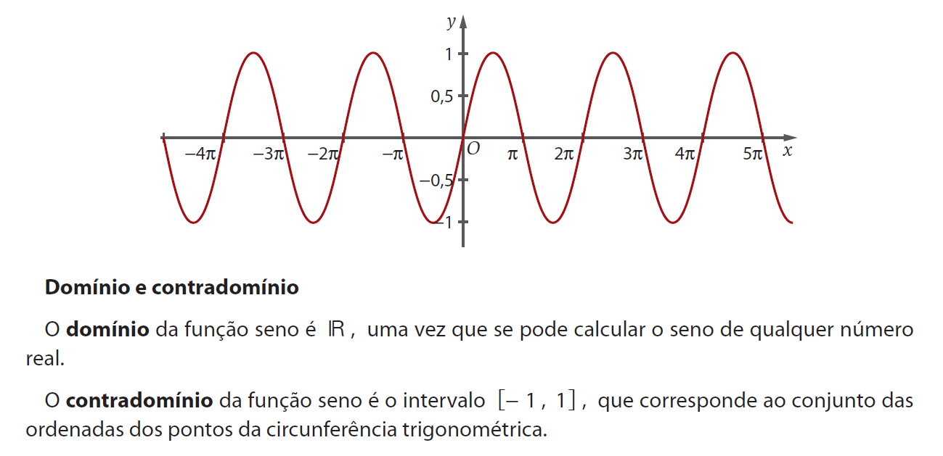
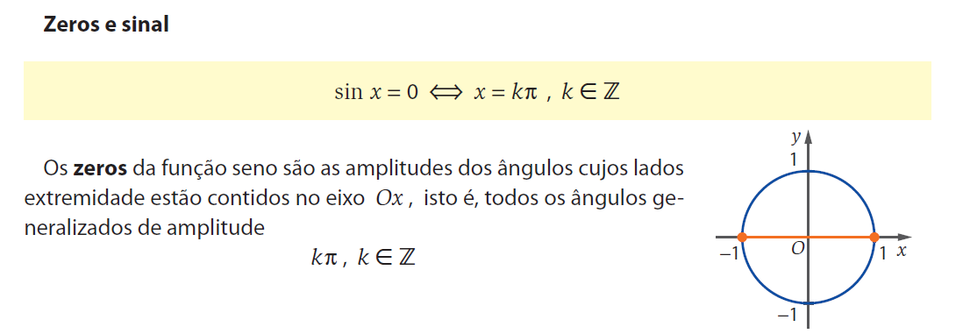
Função seno

Slide 3
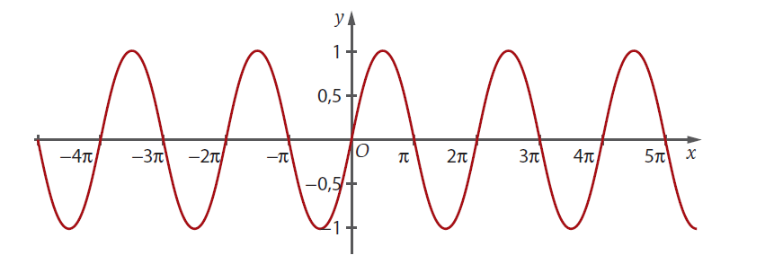




Slide 4
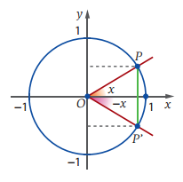



O seu gráfico é simétrico em relação à origem.

Slide 5
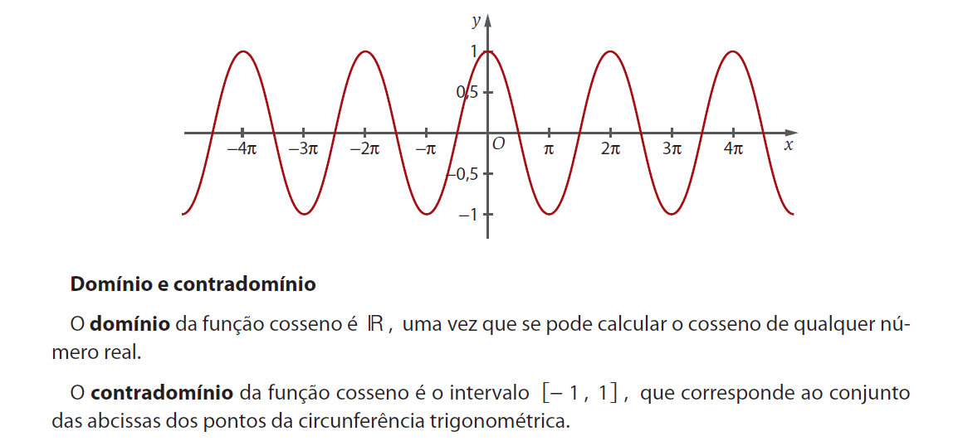

Função cosseno

Slide 6
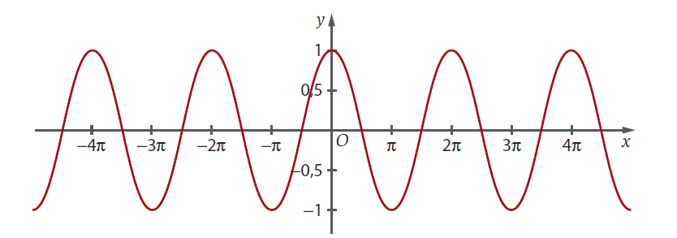




Slide 7

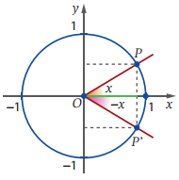
O seu gráfico é simétrico relativamente ao eixo Oy .

Slide 8
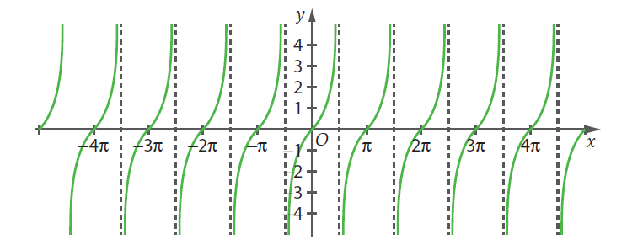

Função tangente

Slide 9



Slide 10
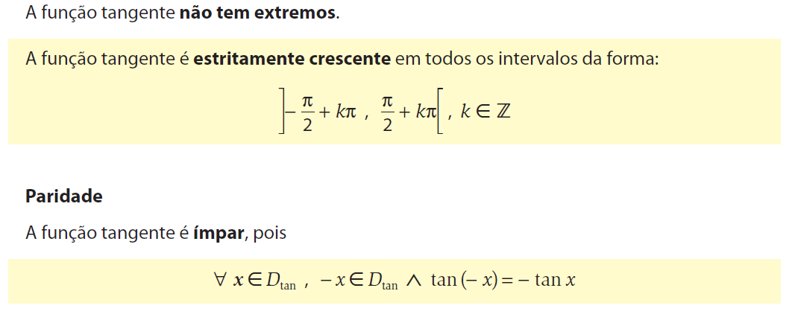

Estes conteúdos não podem ser reproduzidos, copiados, alterados ou partilhados, no todo ou em parte, sem a autorização escrita da Raiz Editora.

